Slide 1


“Mejoramiento genético del Frambueso”
Marina Gambardella
mgambardella@uc.cl

Slide 2

Características generales del Mejoramiento Genético en relación a especies de Berries
Gran dinamismo en el recambio varietal.
Los programas de mejoramiento en diversas partes del mundo ponen a disposición de la industria, nuevas variedades.

Slide 3
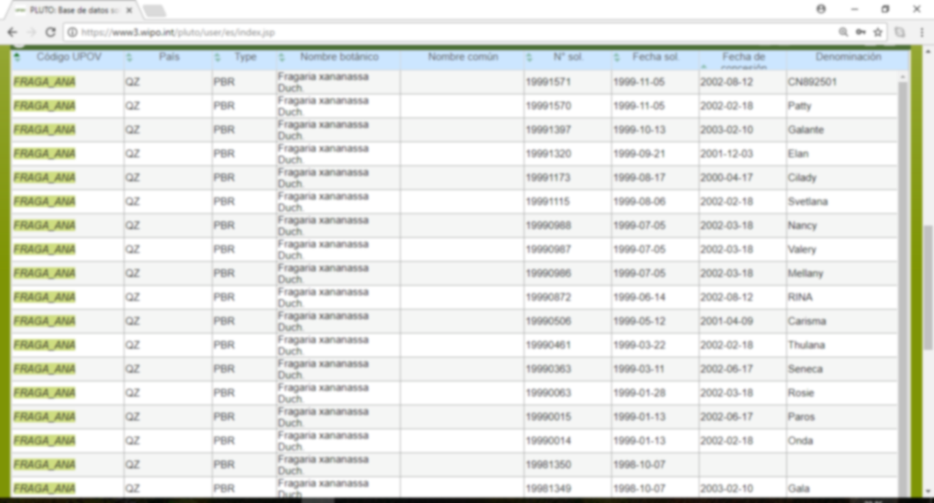

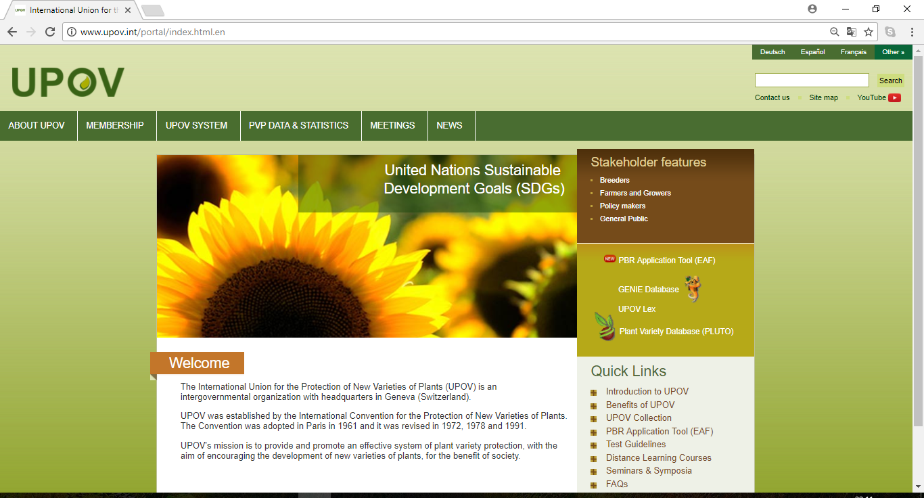
Número de variedades potegidas en los últimos 10 años
Frutilla (Fragaria x ananassa) 704
Frambueso (Rubus idaeus) 231
Arándano (V. corymbosum o híbridos) 201
Unión Internacional para la Protección de las Obtenciones Vegetales

Slide 4
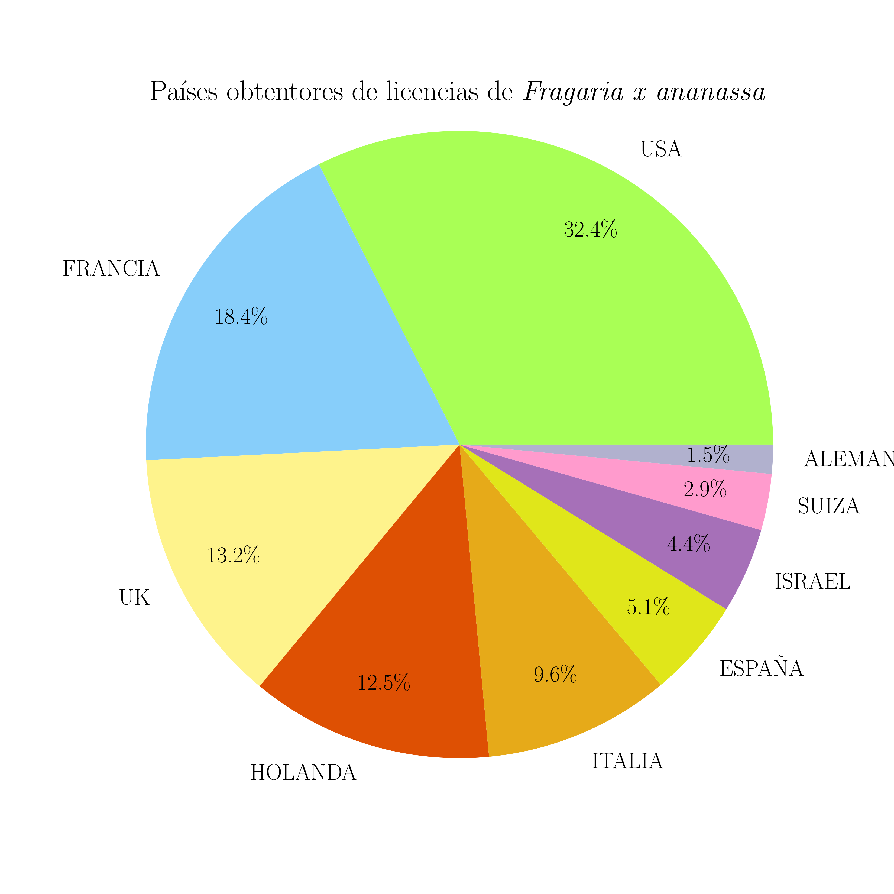
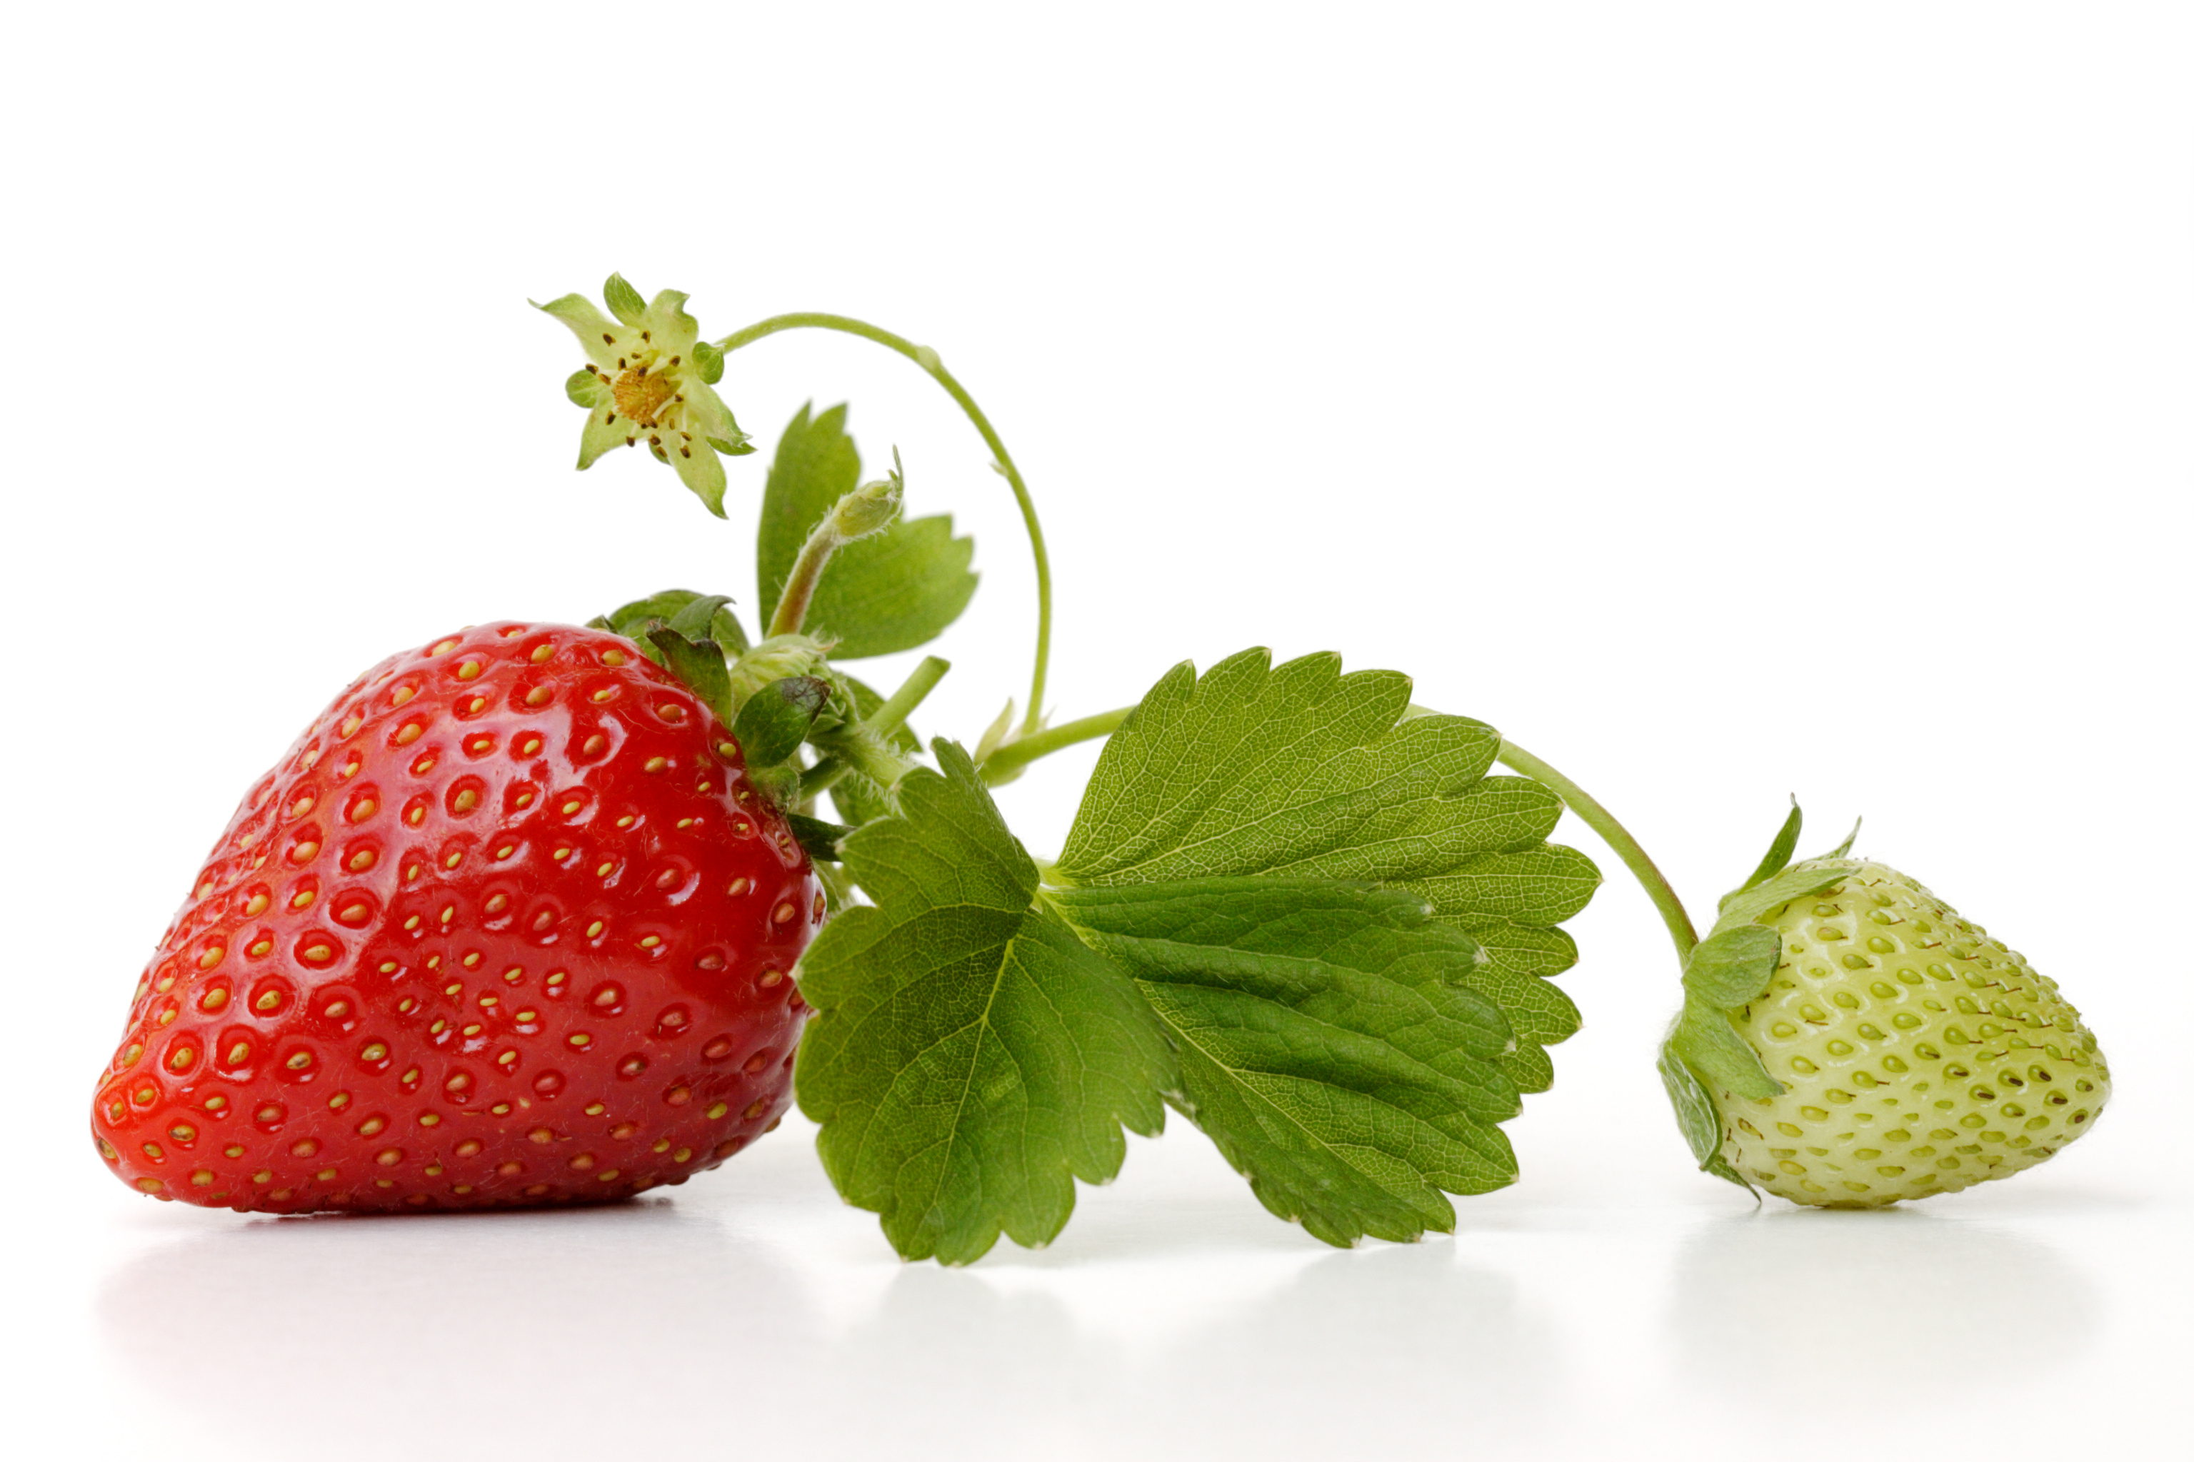
Procedencia de las variedades de Frutilla

Slide 5
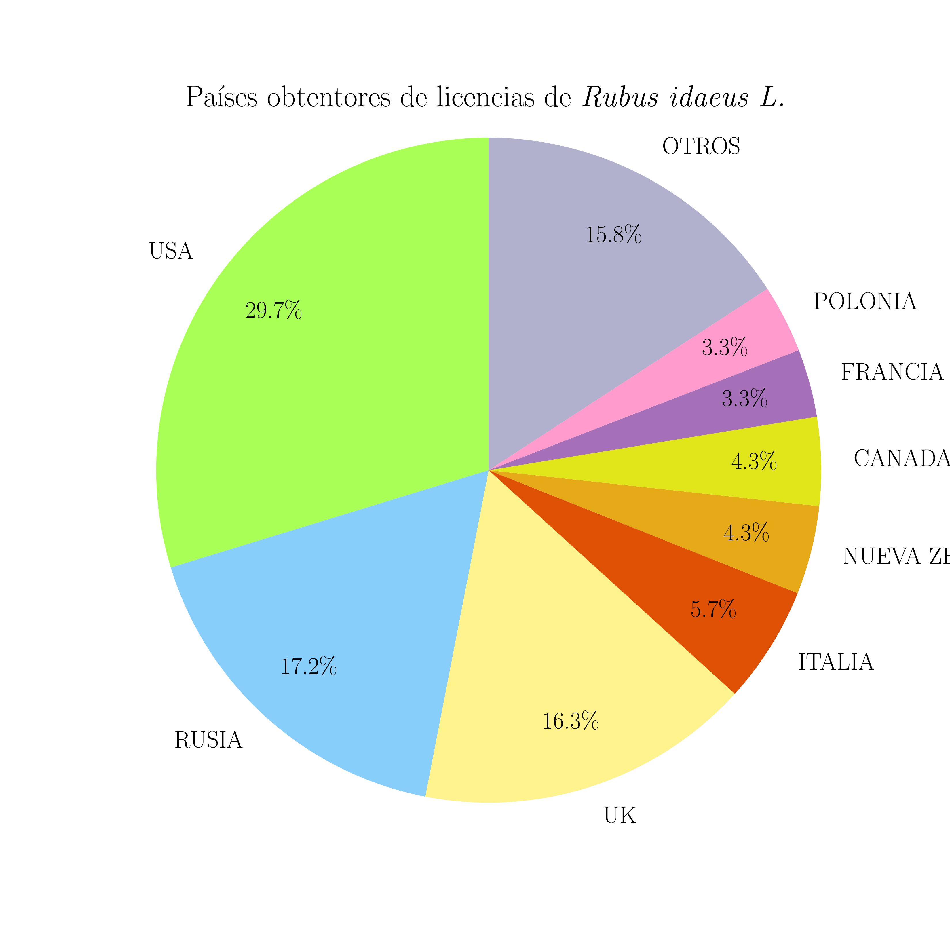
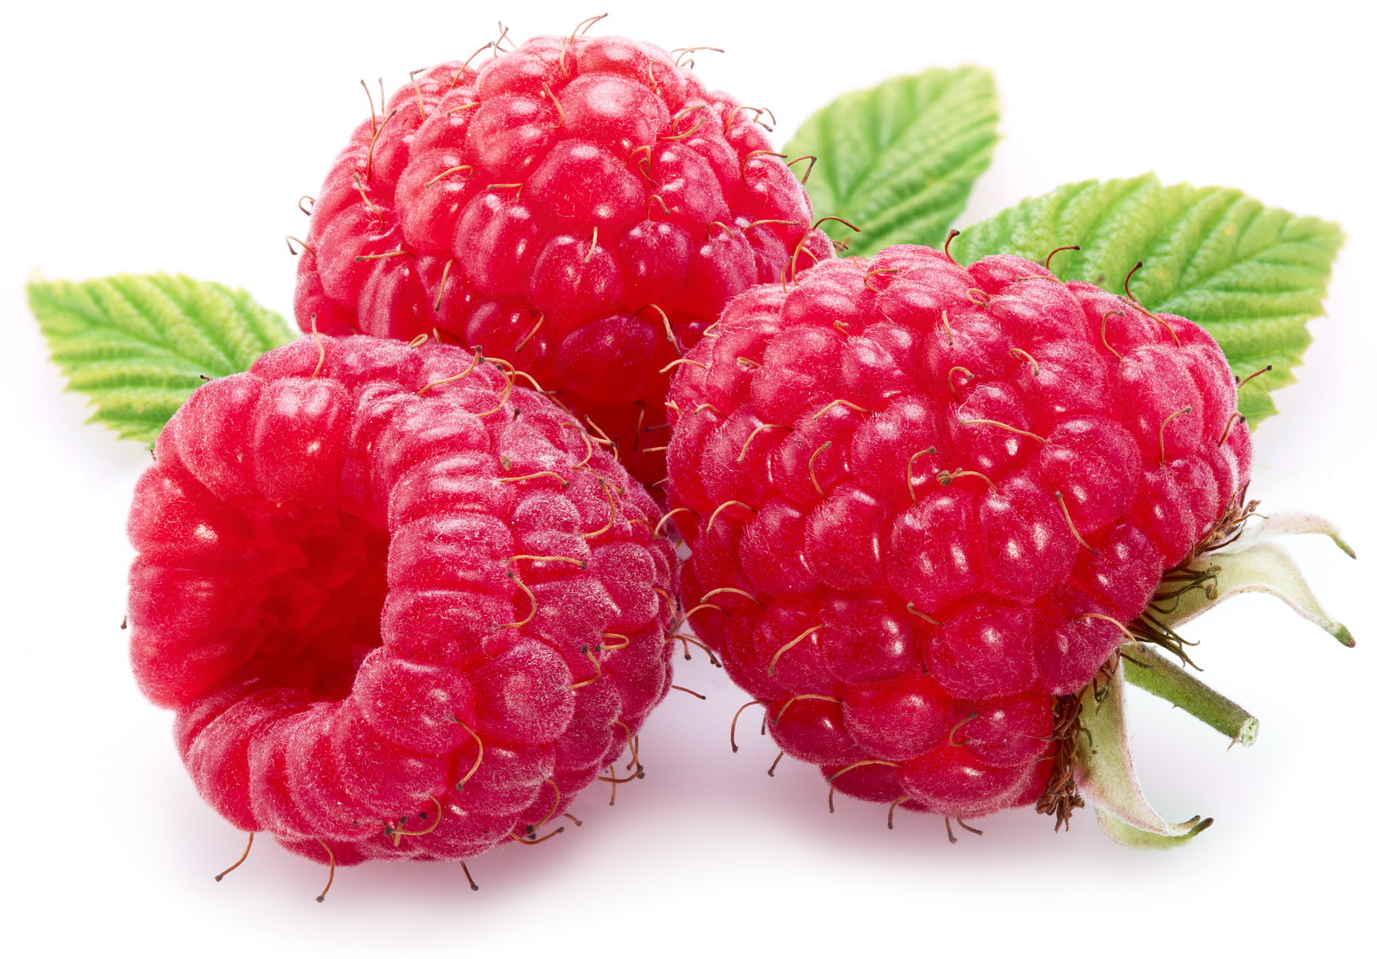
Procedencia de las variedades de Frambuesa

Slide 6
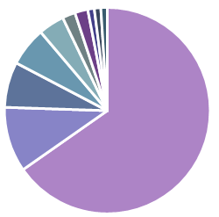
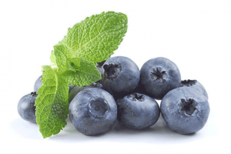
Procedencia de las variedades de Arándano
CANADA
ESPAÑA
GEORGIA
USA
N. ZELANDIA
65, 31%
10, 20%
POLONIA

Slide 7


Preguntas frecuentes
¿Qué variedad debo elegir?
¿De qué procedencia?
¿De qué forma me puedo abastecer de una variedad?
¿Es necesario realizar un programa propio de mejoramiento?

Slide 8
Preguntas frecuentes
¿Cuánto vale una variedad?
¿Cuál es el grado de exclusividad que se requiere?
¿Es necesario promover los programas públicos de mejoramiento?
¿Cuáles son las instituciones que deben realizar este tipo de programas?

Slide 9
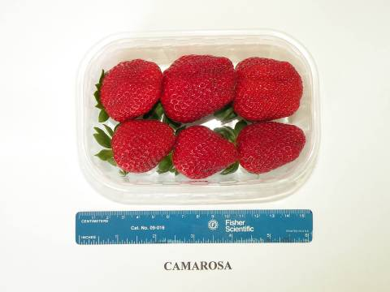
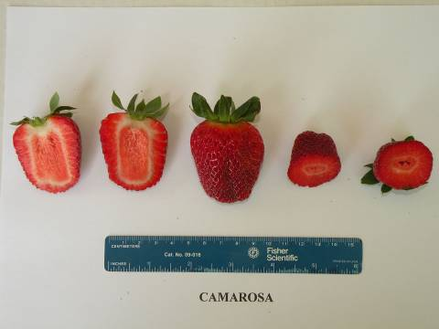
¿Existe una la variedad perfecta?
Camarosa
Programa Universidad de California

Slide 10
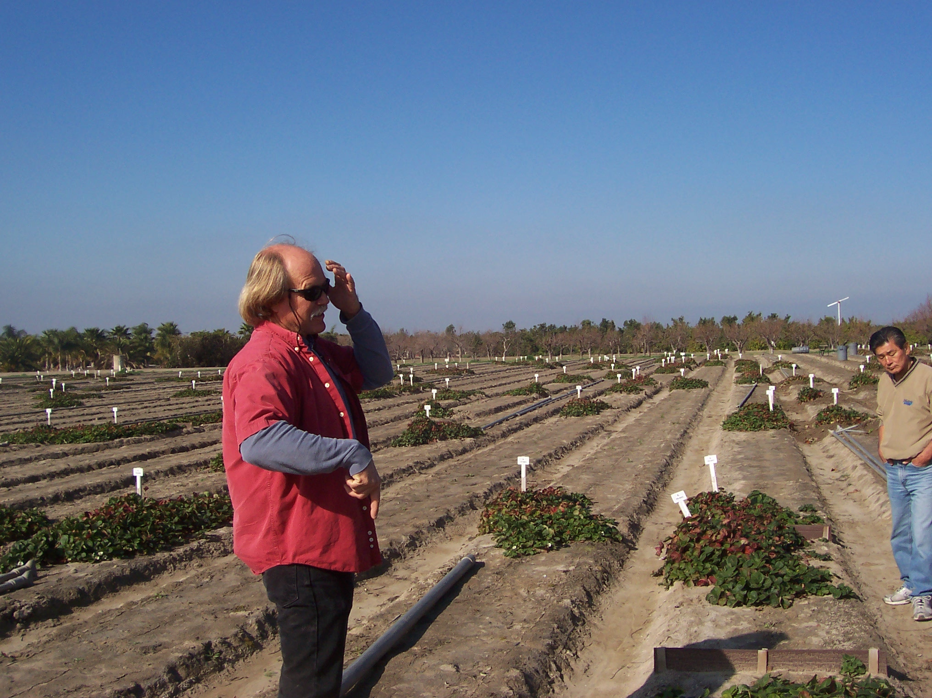
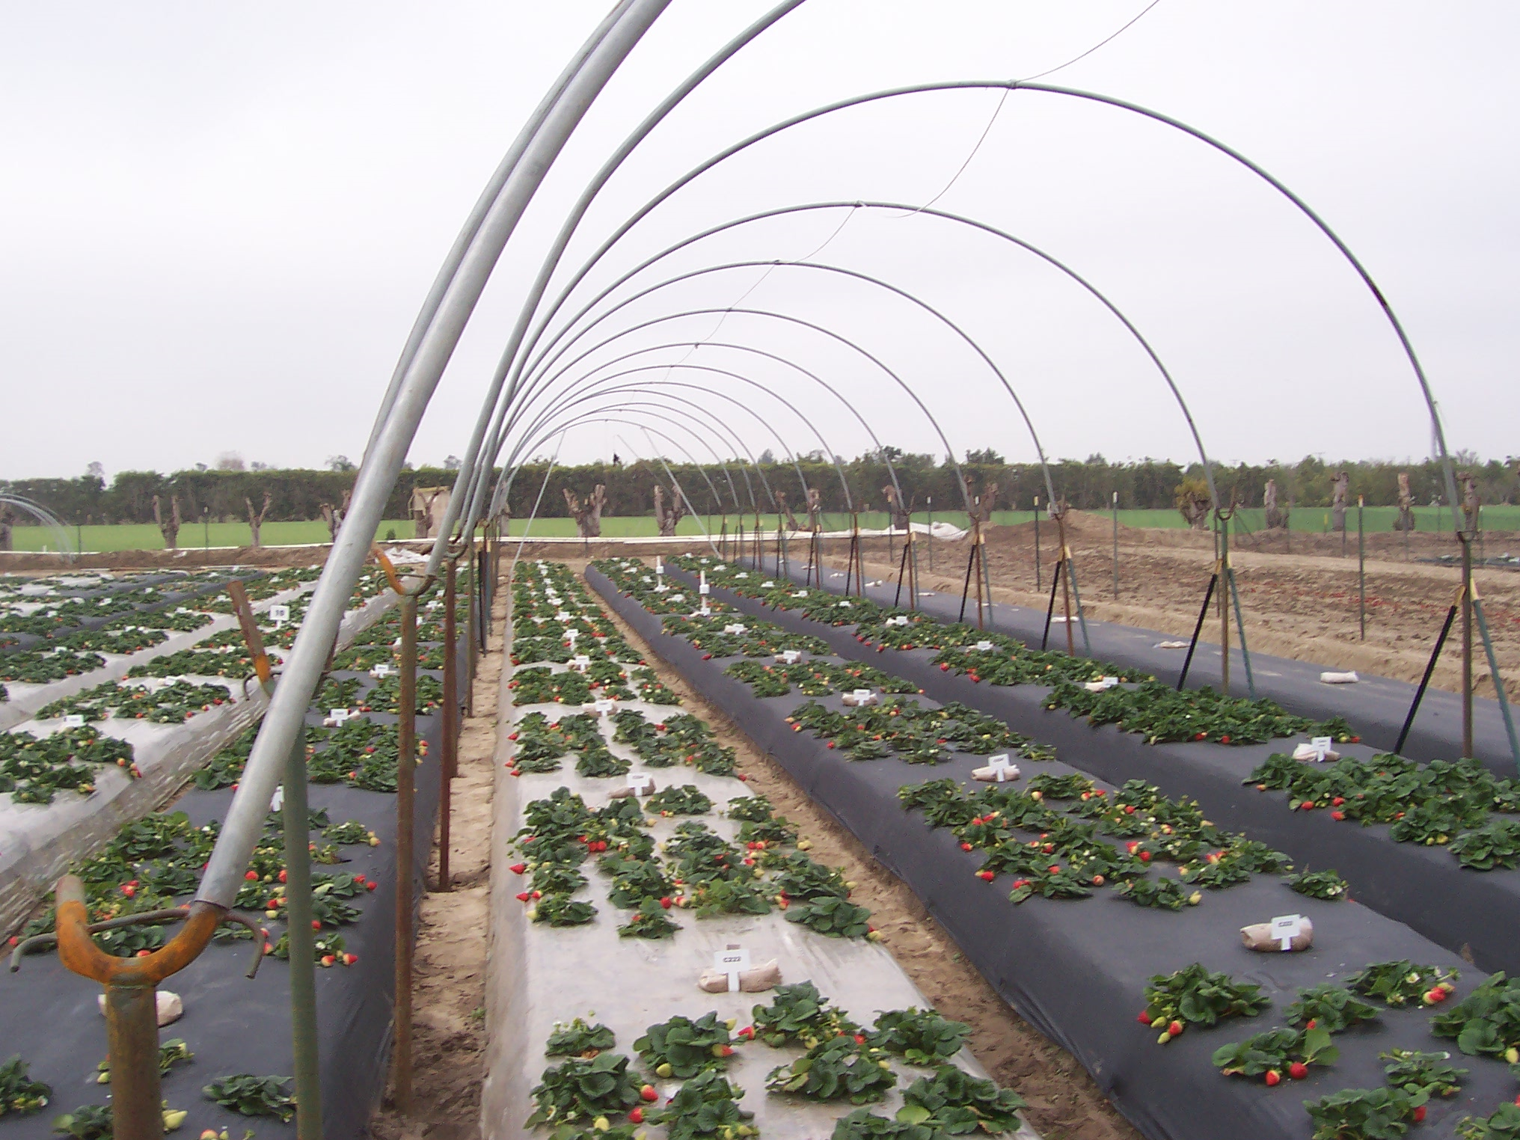
ENSAYOS DE MANEJO

Slide 11
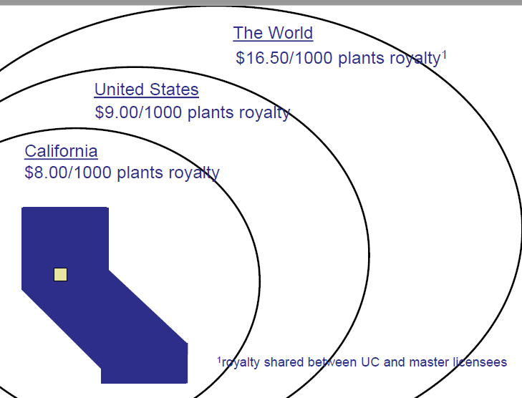
España
US 6.220.500

Slide 12
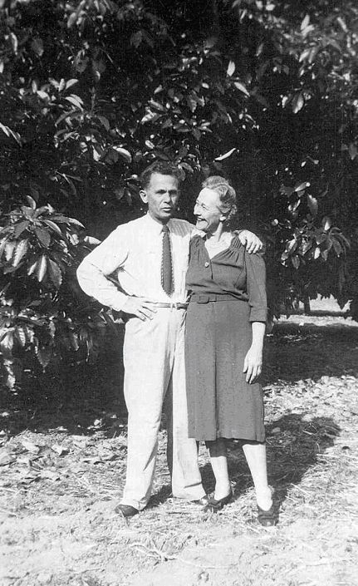
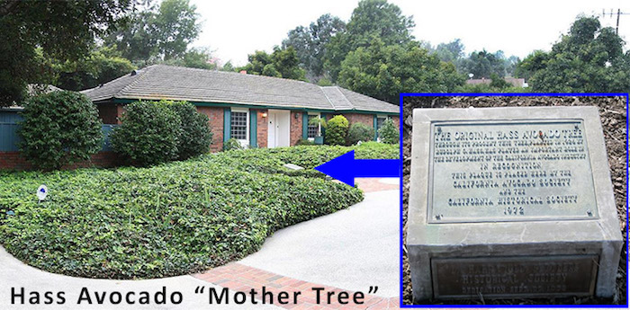
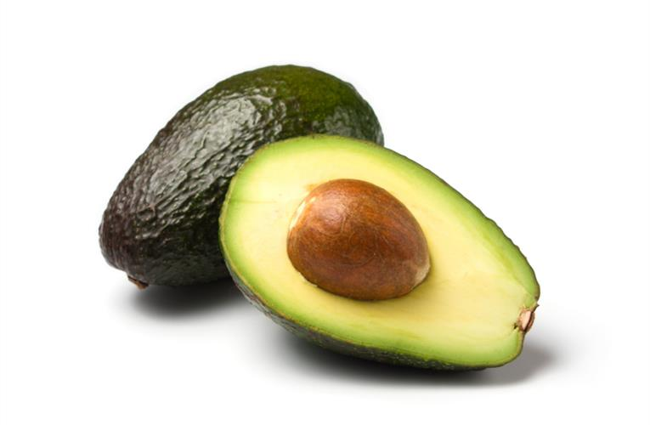
¿Existe una la variedad perfecta?
Hass Avocado Mother Tree, was planted by Rudolph Hass in the 1920s.
The mather plant dead in 2002
Mr and Mrs. Rudolph Hass,

Slide 13
¿Por que no tenemos variedades propias en fruticultura?
Condiciones edafoclimáticas excepcionales.
Fácil acceso a variedades extranjeras.
La investigación en Chile esta organizada en programas de corto plazo.
Muy poca tradición en la enseñanza de la genética.
Hoy en día representa una amenaza para la industria,
Las variedades extranjeras tienen un acceso cada vez mas restringido, pago de royalties y sistema de clubes.

Slide 14
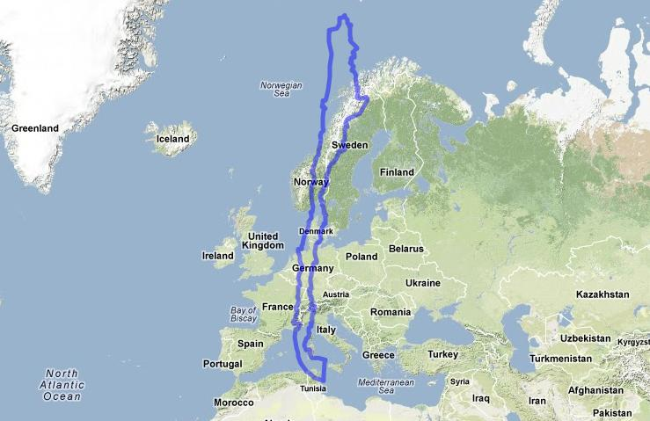
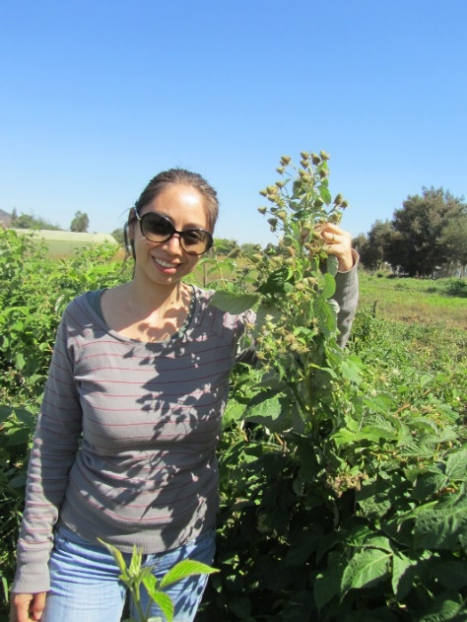
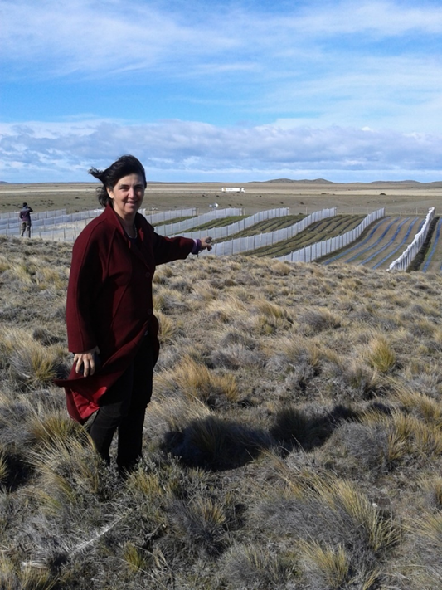

Slide 15
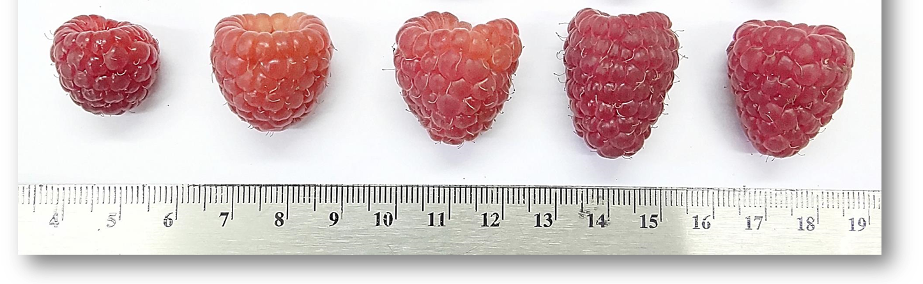
VARIEDADES ADAPTADAS A CADA OBJETIVO DE PRODUCCION Y A CADA ZONA
Alto grado de rusticidad
Adaptación a una gran diversidad de ambientes
Menor rusticidad
Adaptación a ambientes mas restringidos
MEJORES RESULTADOS

Slide 16

PROGRAMAS PUBLICOS
PROGRAMAS PRIVADOS
INSTITUTOS DE INVESTIGACION
UNIVERSIDADES

Slide 17
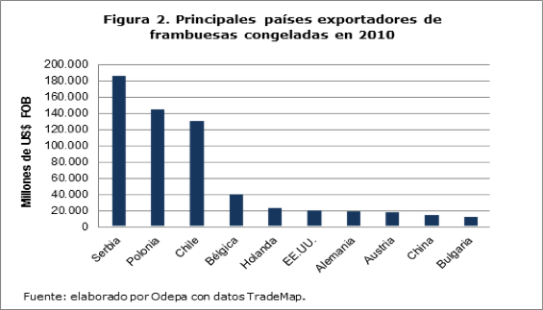
Principales países exportadores de Frambuesa (2010)

Slide 18
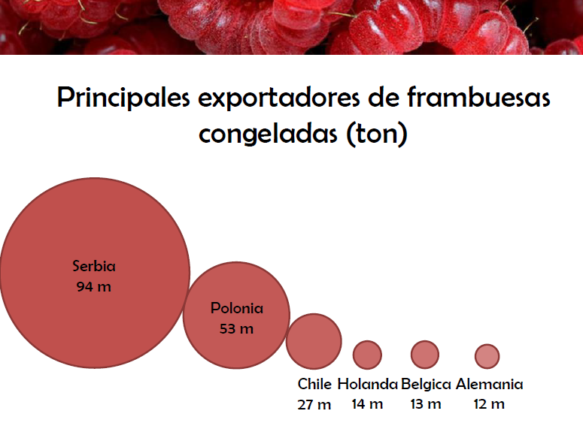

Slide 20


PROGRAMA
Mejoramiento genético del frambueso
Presentado a INNOVA - CORFO en Enero de 2008, con el apoyo de FIA
Inicio: Enero 2009
Beneficiaria: Pontificia Universidad Católica de Chile
Coejecutor: Instituto de Investigaciones Agropecuarias
Co- Financiado: Consorcio Tecnológico de la Fruta y la FDF

Slide 21
Objetivo General
Establecer un programa de mejoramiento genético de frambuesas en Chile mediante métodos tradicionales (cruzamientos y selección)
Obtener nuevos genotipos sobresalientes, adaptados a condiciones agroecológicas chilenas, y a las nuevas exigencias de los mercados nacional e internacional para el consumo fresco y agroindustrial .

Slide 22

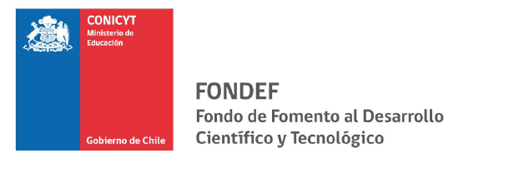
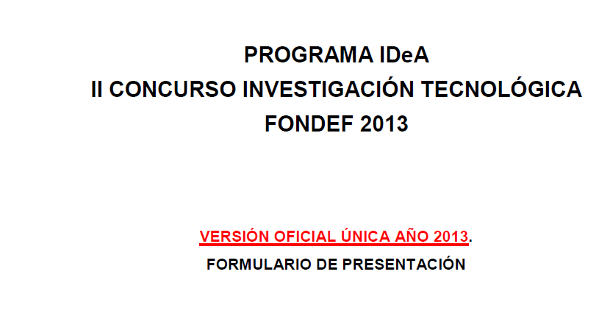
Título del Proyecto:
SELECCIÓN Y REGISTRO DE NUEVAS VARIEDADES DE FRAMBUESA DESARROLLADAS EN CHILE
OBJETIVO
Evaluar, seleccionar y registrar líneas avanzadas obtenidas durante la ejecución del “Programa de Mejoramiento Genético de Frambuesas en Chile”, y elaborar un plan de negocio para su comercialización en Chile y en el extranjero.

Slide 23
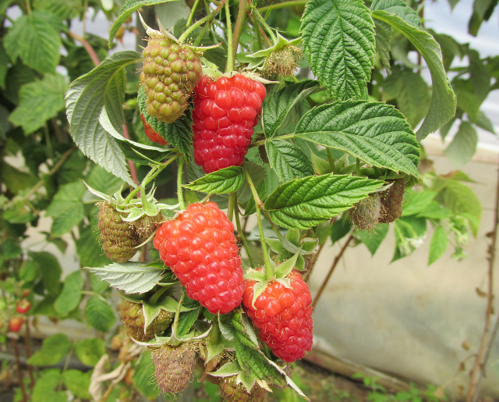
Santa Catalina, Santa Clara y Santa Teresa
Planta
Remontante, erecto, alta.
Desarrollo de gran cantidad de laterales en la parte superior y en la base del retoño.
Caña y Retoño con densidad media de espinas.
Fruto
Alargado, forma trapezoidal, drupeolos pequeños.
Tamaño medio peso promedio de 4,23 g, peso máximo alcanzado de 7,3 g.
Gran facilidad de desprendimiento y firmeza media.
Es una variedad un poco más precoz que Heritage.
Rendimiento
750 g/pl en retoño de primer año, ms de 3 veces lo obtenido en Heritage.
Solicitud de registro en el SAG
25 de Septiembre 2014
(6 años + 267)
Calidad de fruta
Cultivar | Peso promedio fruto (g) | Precocidad retoño Sto Domingo (1= 1° de enero) | Solidos Solubles (°Brix) | Acidez (%)
Heritage | 3,02 | 94 | 10,50 | 1,8
Santa Catalina | 4,20 | 78 | 10,10 | 1,2
Rendimiento

Slide 24
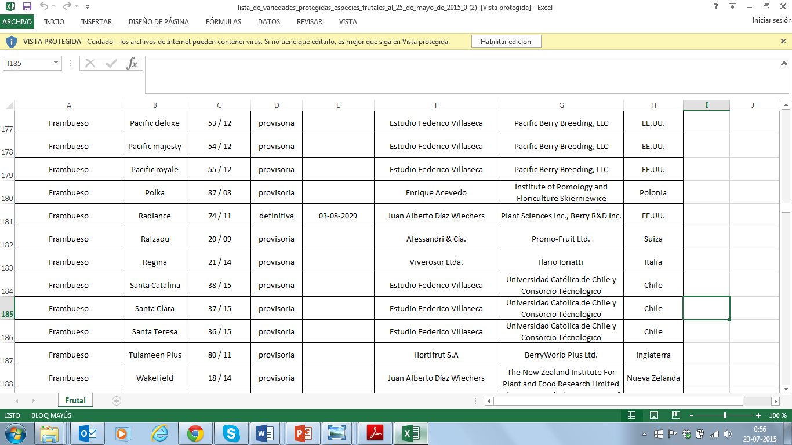

Slide 25
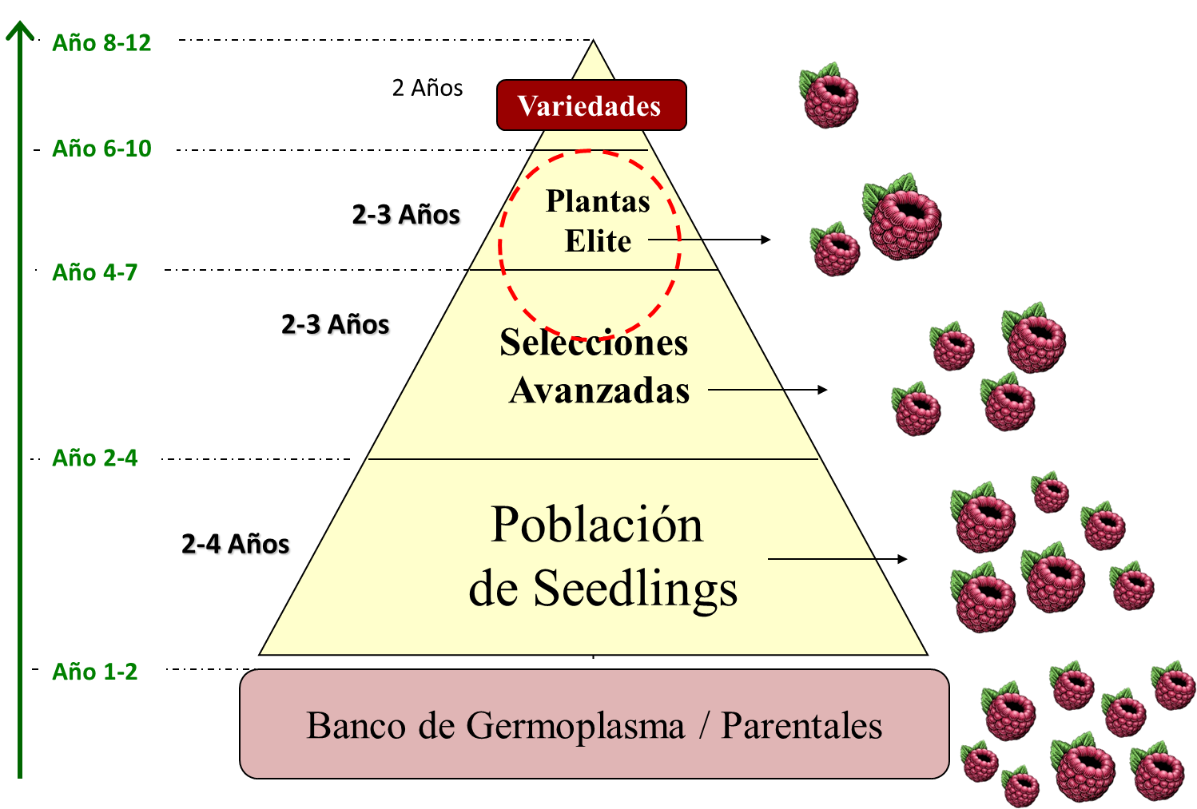
Proceso Continuo
Santa Clara
Santa Catalina
Santa Teresa

Slide 26
PROGRAMA TECNOLÓGICO PARA LA FRUTICULTURA
DE EXPORTACIÓN ZONA CENTRO – SUR
PROYECTO CORFO 16PTECFS-66641
“Nuevas variedades de frambuesa tolerantes a principales plagas y enfermedades, y mejor adaptadas a condiciones de estrés hídrico”
Institución desarrolladora : Pontificia Universidad Católica de Chile
Duración : 6 años.

Slide 27
Objetivo general:
Seleccionar y registrar nuevas variedades de frambueso que presenten una buena adaptación a condiciones de estrés biótico y abiótico, con el fin de ampliar la zona de cultivo en Chile y en otros países.
Objetivos específicos :
Cruzamientos dirigidos en cada temporada
Seleccionar nuevos genotipos tolerantes a estrés bióticos y abioticos.
Evaluar selecciones avanzadas en distintas localidades y condiciones de cultivo.
Registrar nuevas variedades y diseñar un plan de negocios para cada una de ellas.
Establecer un plan de manejo para las nuevas variedades.

Slide 28


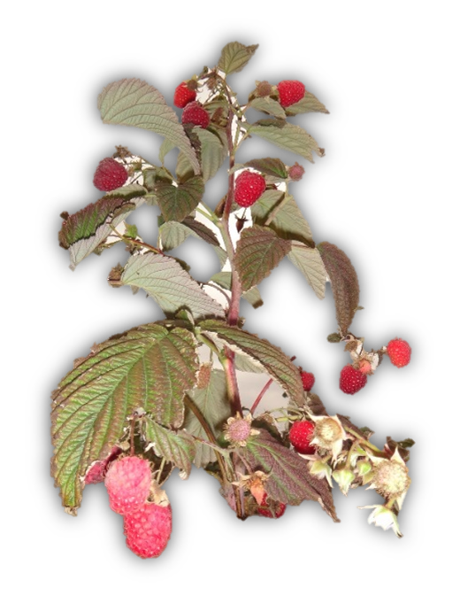
Objetivos de mejoramiento
Consumidor:
Fruta roja, brillante
Buen sabor
Aroma
Sin semillas.
Alto contenido de antioxidante.
Sin residuos de pesticidas.

Slide 29
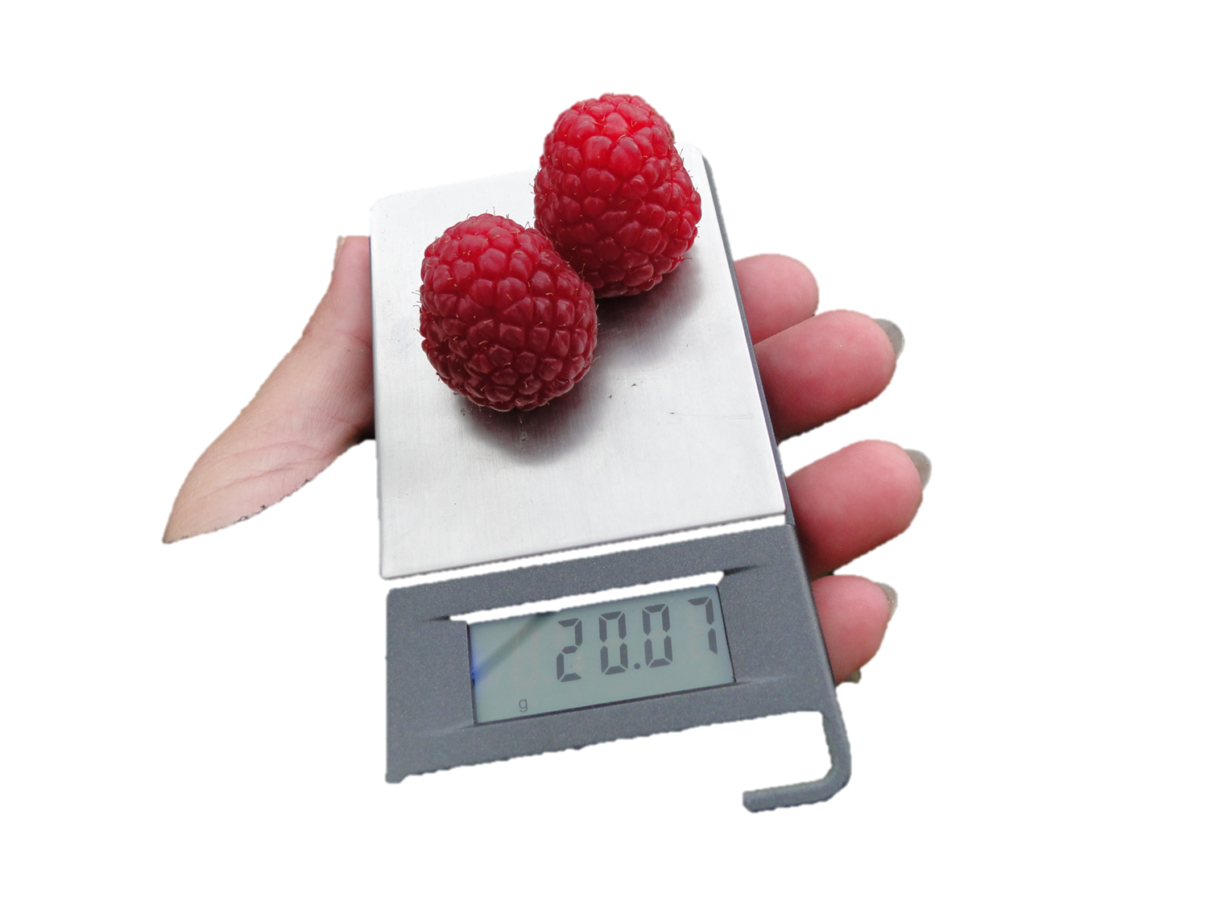
Objetivos de mejoramiento
Agricultor:
Muy productiva
Fruto de gran tamaño
Fácil desprenderse del receptáculo
Agroindustria:
No se desgrane
Alto contenido de anti oxidantes
Cero residuos

Slide 30
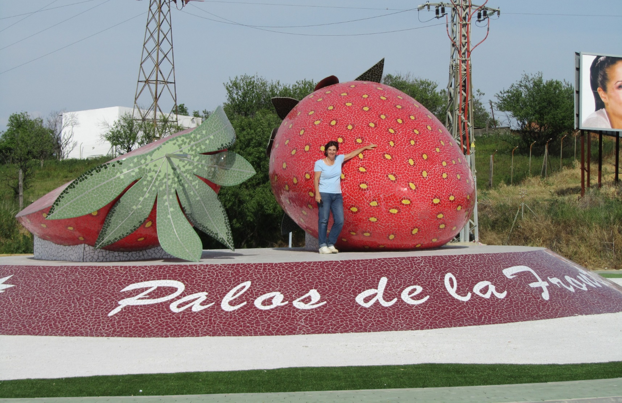
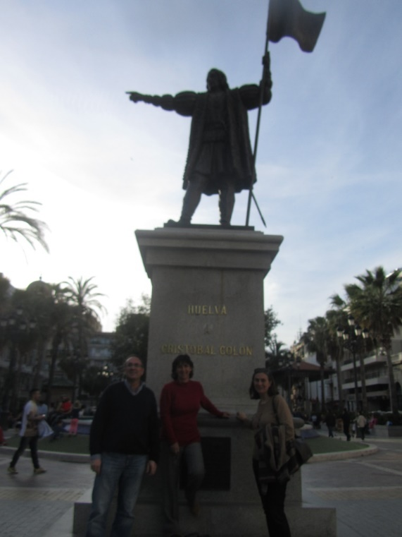

Slide 31
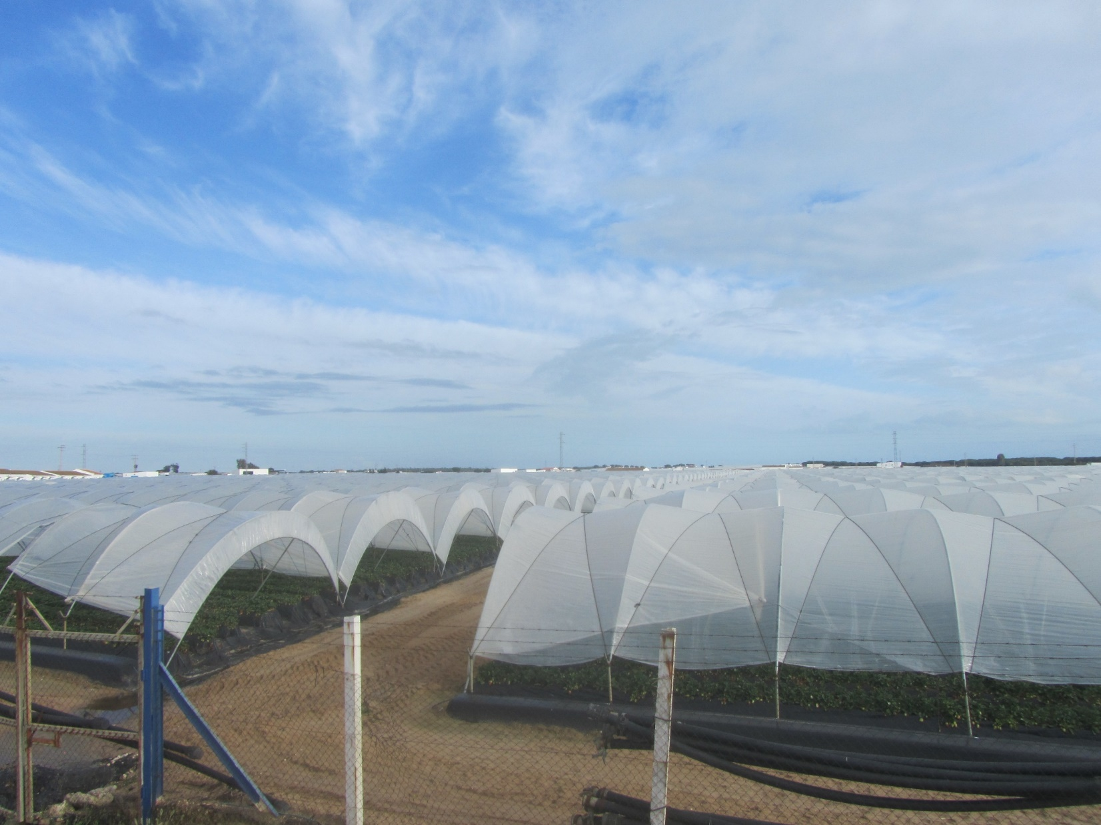
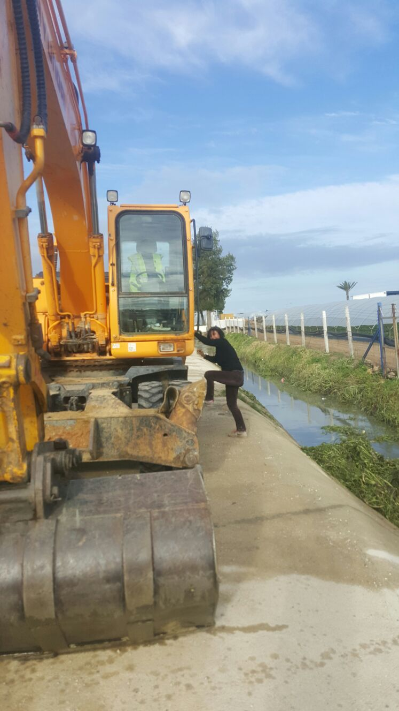
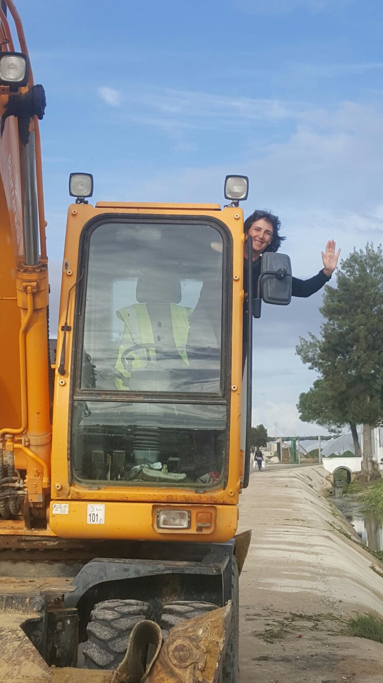
Notes:
If we look from above, we will find the next picture.

Slide 32
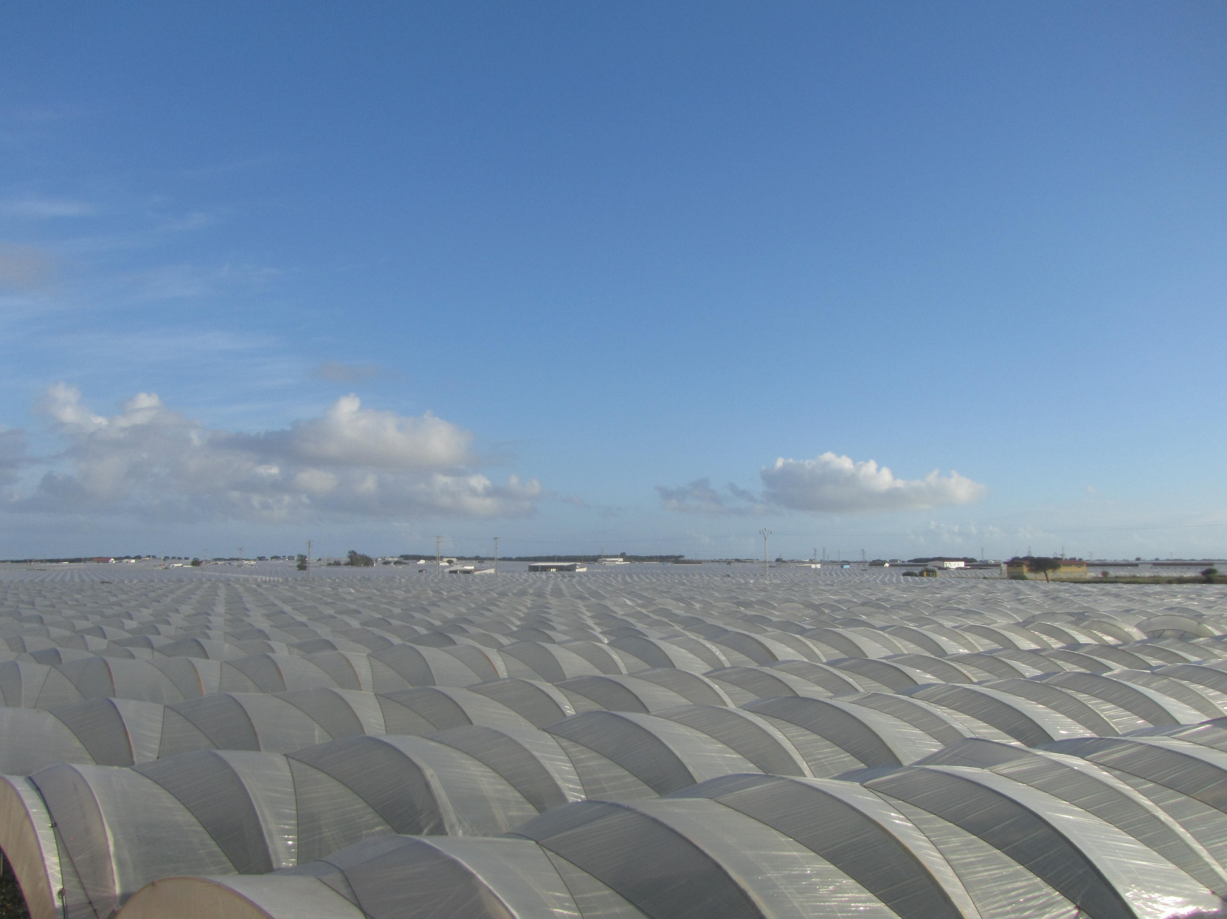

Slide 33
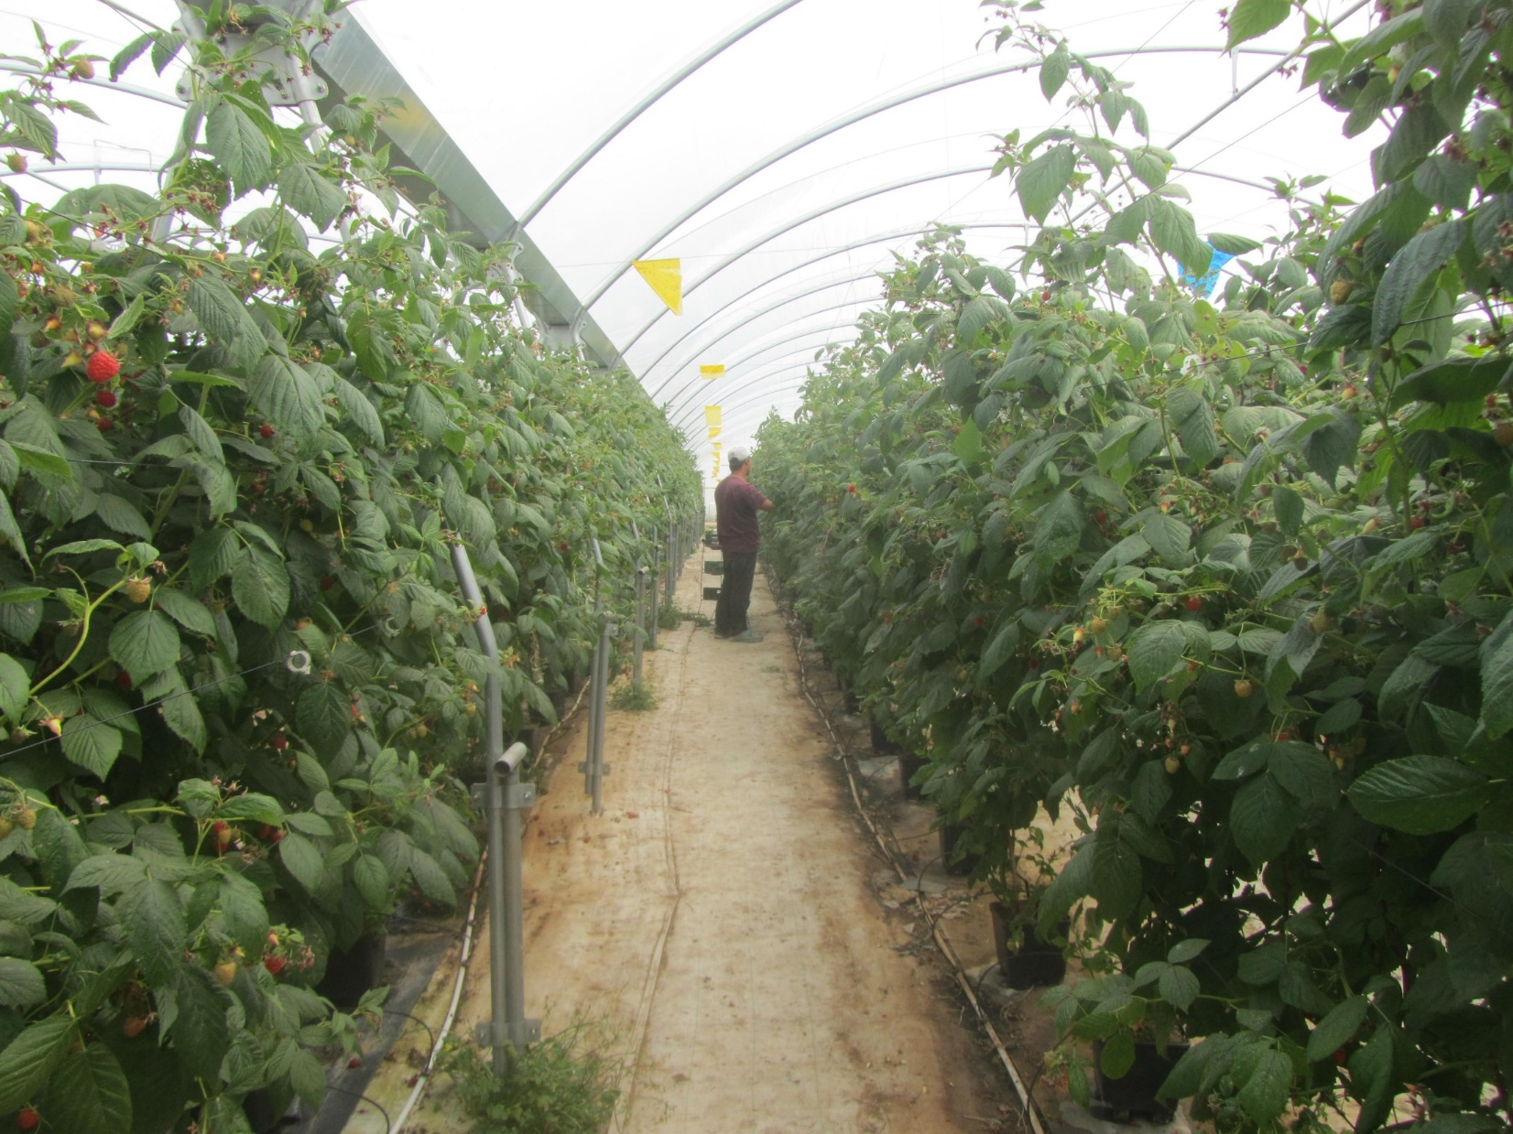
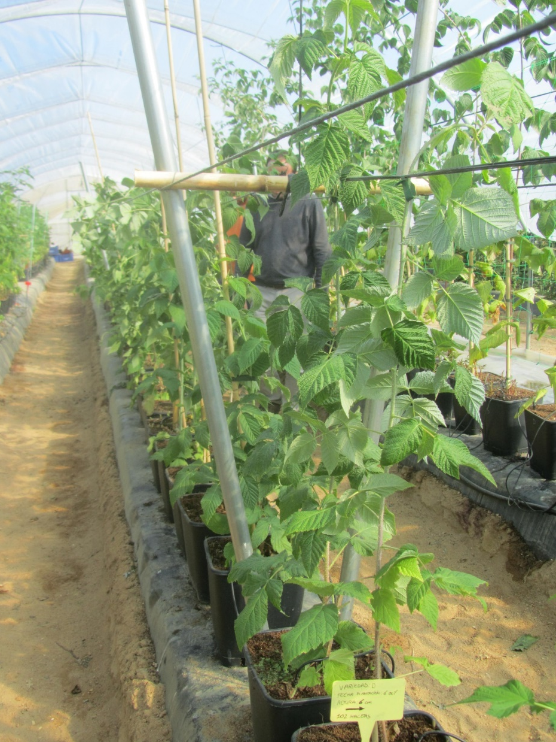
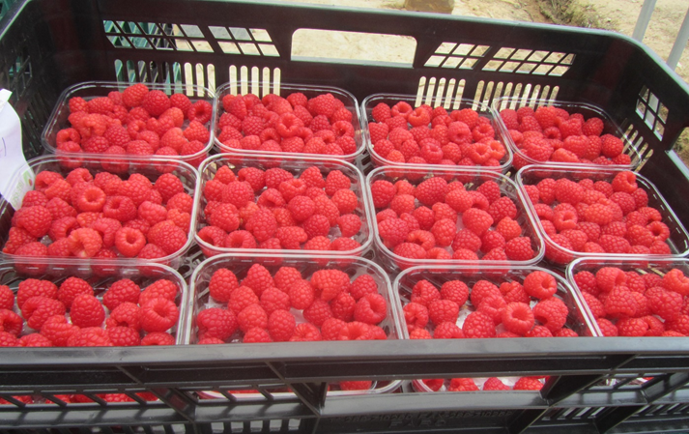

Slide 34
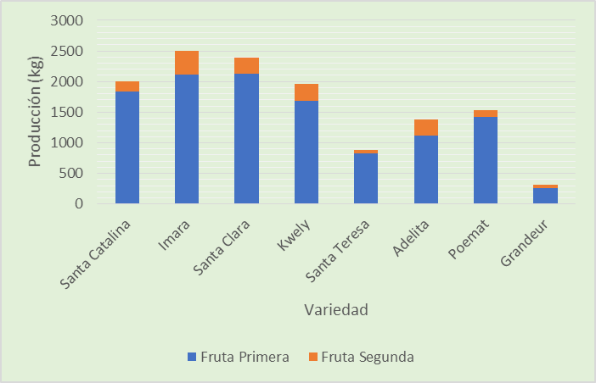
Producción retoño en g/plant
Huelva, 2016 to 2017
Fecha Plantación, 5 de Julio
Notes:
Results in a trial established on July 5, in which a good yield was obtained in winter. Imara, Santa Catalina and Santa Clara presented the best results.

Slide 35


Slide 36

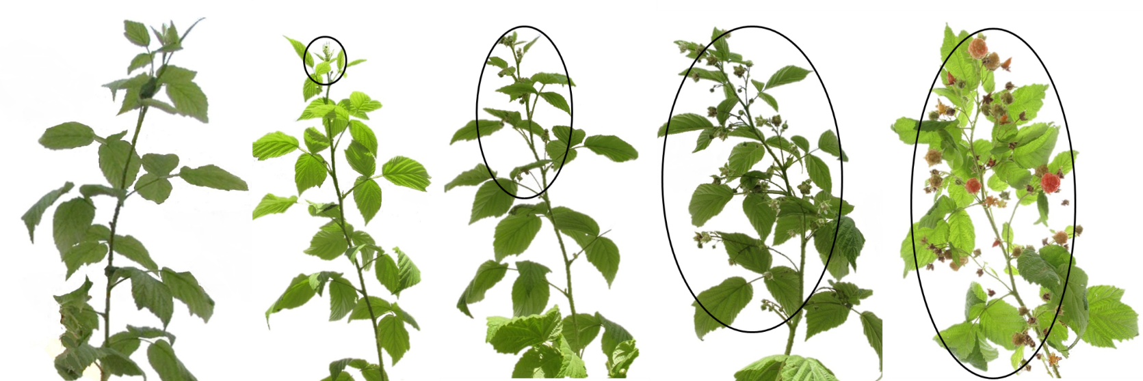
PONTIFICIA UNIVERSIDAD CATÓLICA DE CHILE
Facultad de Agronomía e Ingeniería Forestal
Dirección de Investigación y Postgrado
Programa Ciencias de la Agricultura
PHENOTYPING PRIMOCANE FRUITING TRAIT IN RASPBERRY (Rubus idaeus)
E. Contreras, M. Gambardella, J. Alcalde, D. Neri.
Rubus & Ribes
June 2015
1 | 2 | 3 | 4 | 5
0% | 1 – 29 % | 30 – 40 % | 41-60% | >60%

Slide 37
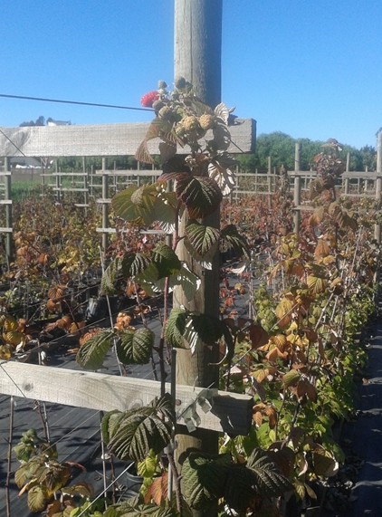
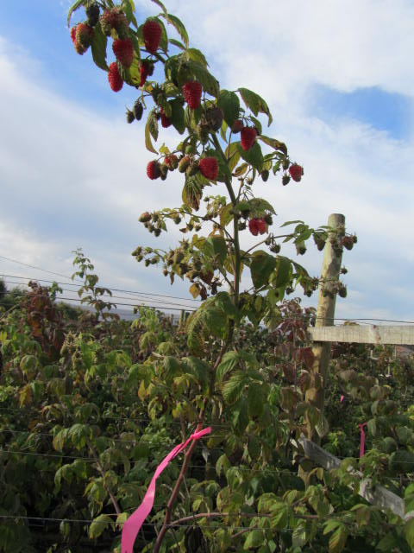
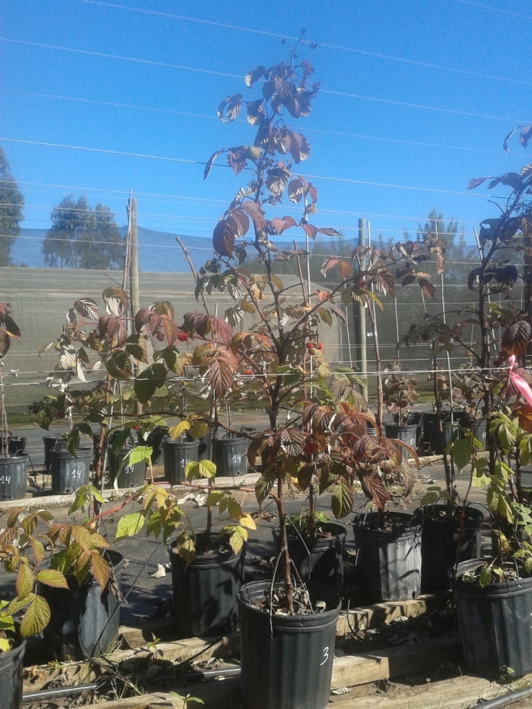
Notes:
However, we realized that this trait is somehow gradual, with some cultivars presenting primocane fruiting but only at the tip of the season’s shoot. As an example, cv. Heritage used as reference cultivar here, produced fruit at the shoot tip only, under our environmental conditions.

Slide 38
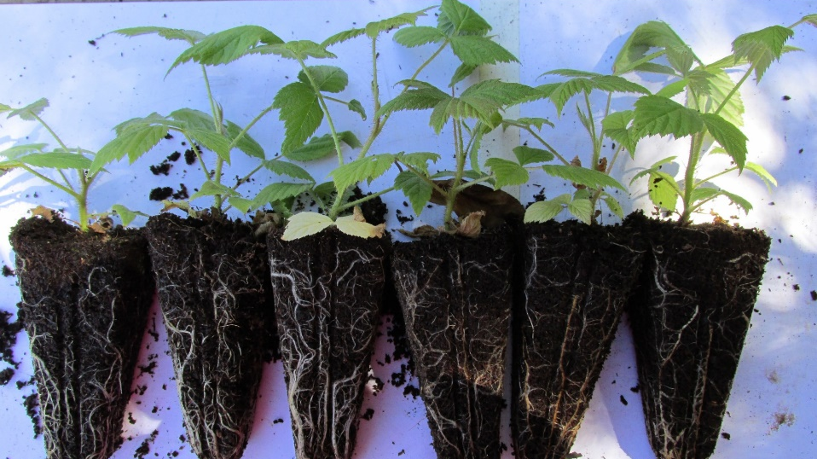
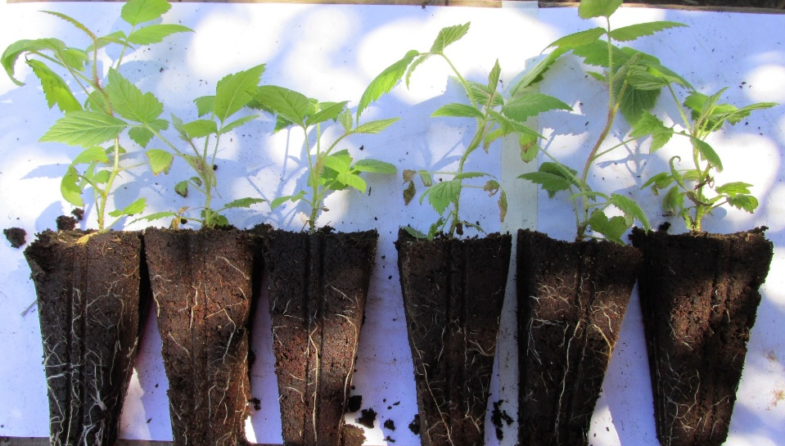
Efecto de las bajas temperatura en la floración
Ensayo 1: El frío en etapas tempranas de desarrollo tienes un efecto en la floración, tratamientos de frío podrían estimular la floración.
Heritage sin frío
Heritage con frío

Slide 39
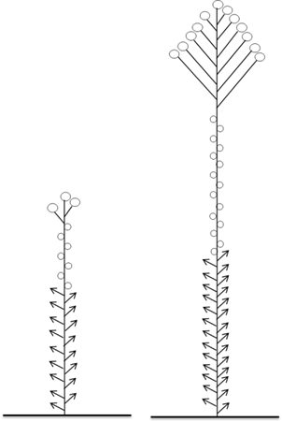
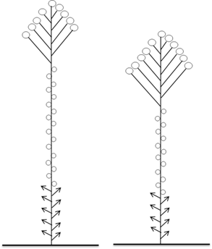
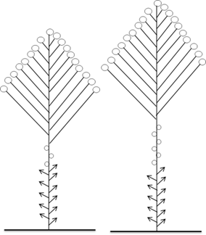
Caracterización de las yemas a lo largo del retoño al final de la temporada
Sin frío
Con frío
Sin frío
Con frío
Sin frío
Con frío
UC103
A. Bliss
Heritage
Contreras E, J. Grez, J. Alcalde, D. Neri, M. Gambardella. Effect of low temperature in the first development stage for five red raspberry genotypes. Hort Science 2018 (in press).

Slide 40
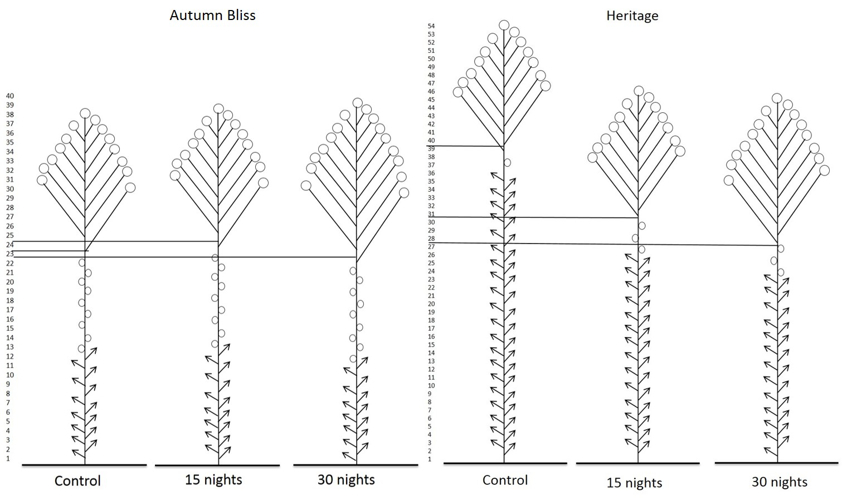
Low night temperature in growing period enhances flowering and decrease growth in the primocane of red raspberry (Rubus idaeus).

Slide 41
Reflexiones finales
Variedades para cada zona y adaptadas a cada objetivo de producción
Mientras mas avanzado el programa menor avance genético, mayor grado de homogeneidad entre variedades
Los programas de mejora deben integrar el desarrollo de las técnicas de cultivo
El plan de negocio se hace caso a caso y se deben considerar todos los factores del mercado
Los programas públicos han cumplido un rol importante existe cierto riesgo que esta actividad solo se concentre en programas privados.

Slide 42
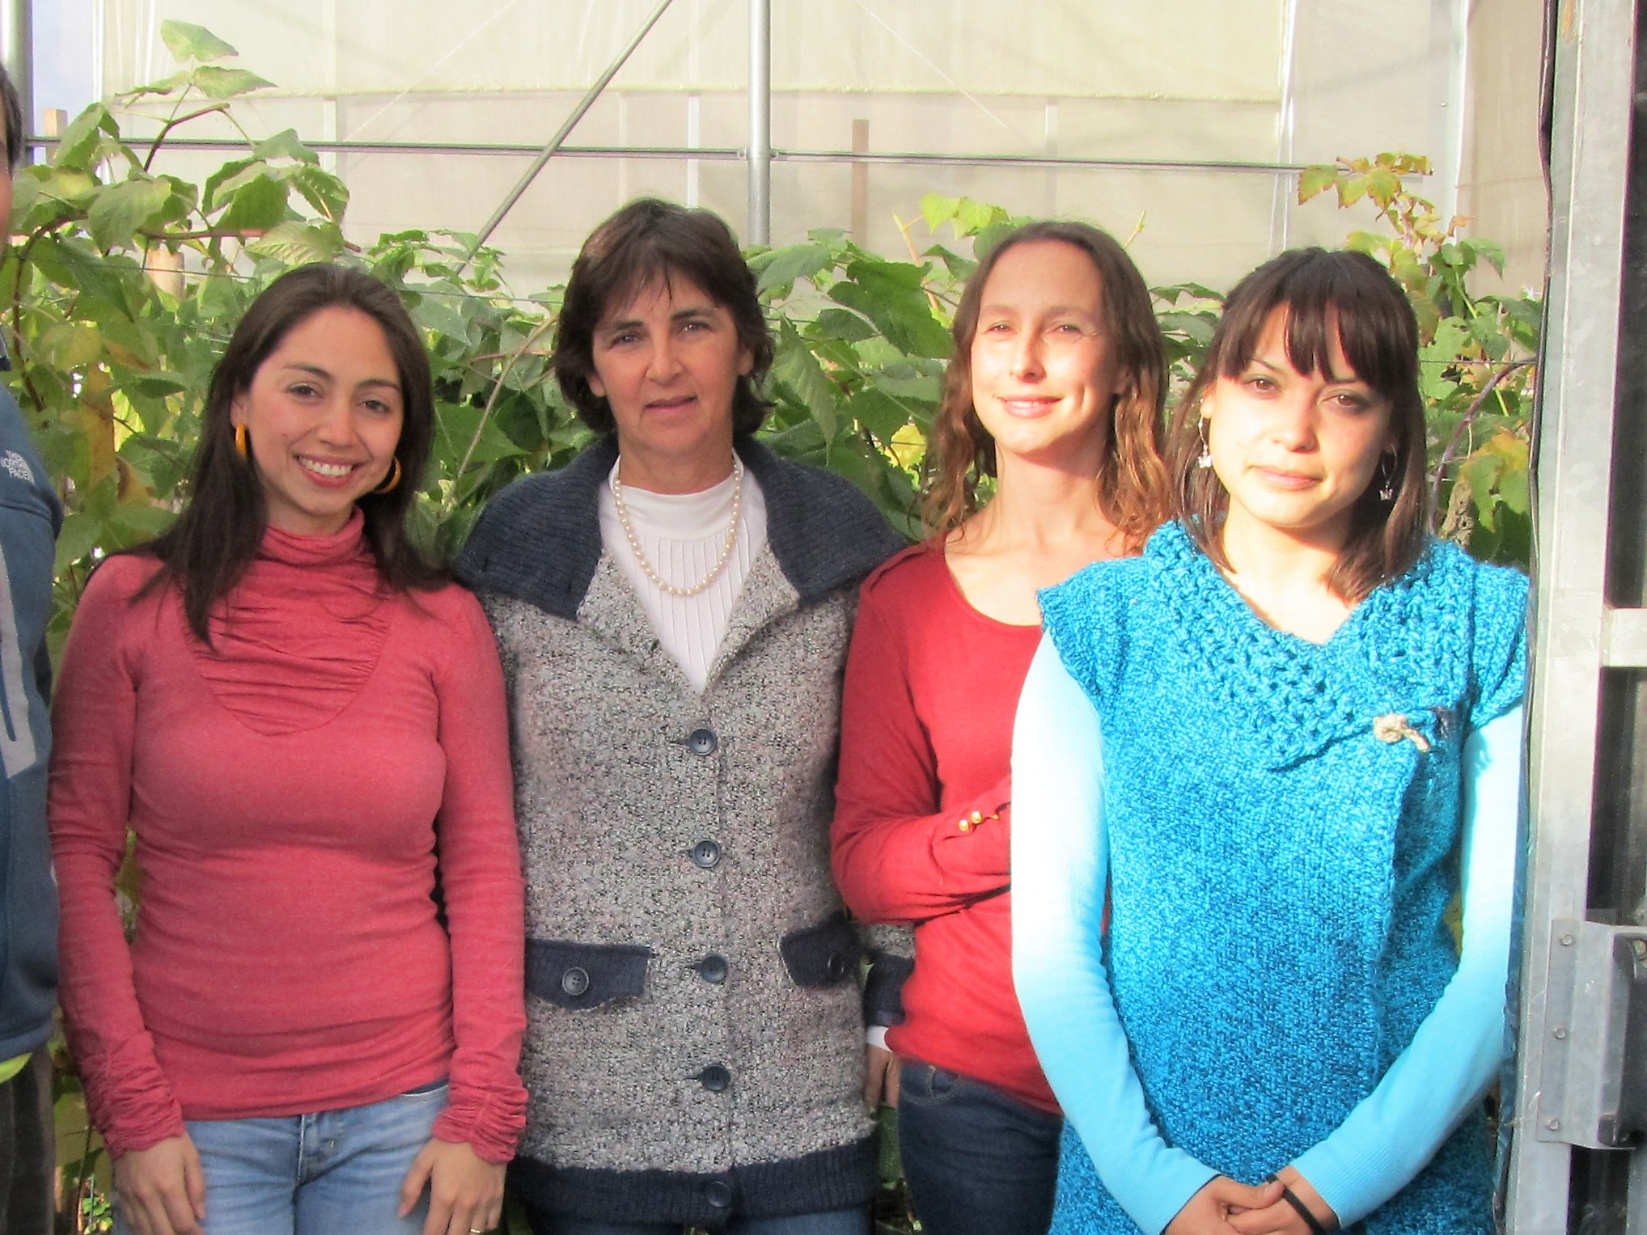

Slide 43


Muchas gracias

